Slide 1
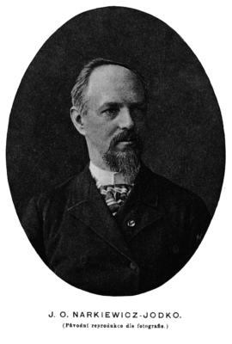
Якуб Наркевич-Иодко. Укротитель молний, или «электрический человек»

Slide 2
Небольшое имение с усадьбой в деревне Турин на полноводной Свислочи располагалось восточнее в сотне верст. Она высоко ценила потомственные родовые реликвии и гордилась своей принадлежностью к славному роду Костюшков, будучи внучкой старшей сестры Тадеуша Костюшко Анны. Она получила солидное всестороннее образование, имела возвышенный и даже утонченный артистический характер. Эти качества старалась передать сыну Якову.
Родился Сармат-Якуб-Сигизмунд Антонович Наркевич-Иодко 27 декабря 1847 в семье, принадлежащей к старинному шляхетскому роду Оттона Онуфриевича и Анели Яковлевны (Анны Эстко) Наркевичей-Иодко в имении Оттоново Игуменского уезда Минской губернии (ныне Узденский район Минской области).
Мать Анеля Яковлевна была дочерью соседнего землевладельца Якова Эстко.

Slide 3
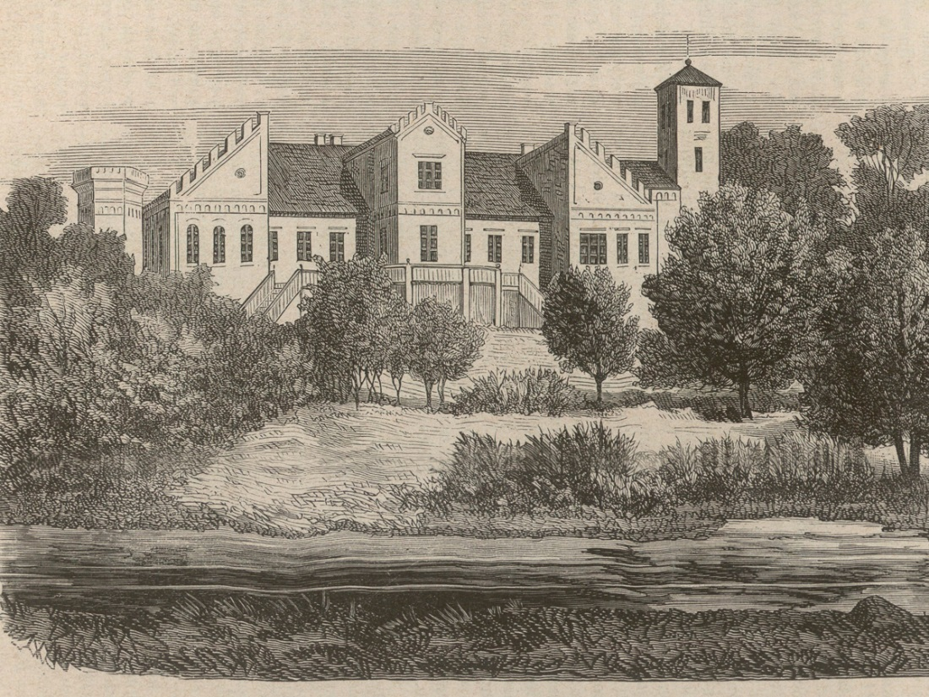
Имение Наднеман гравюра с рисунка Наполеона Орды

Slide 4
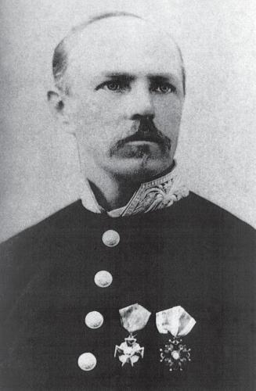
Наднеманская природа, мягкие отзывчивые Наднеманские люди, земля, к которой приобщился и род Наркевичей-Иодко, вдохновляли на творчество. В детстве к Якову были приставлены подготовленные учителя. Он рано усвоил французский язык, получил хорошую музыкальную подготовку. После поступления в 1861 г. в Минскую губернскую гимназию продолжал совершенствовать свои умения в музыкальном мастерстве, начал писать собственные произведения.
Якуба Оттоновича Наркевича-Иодко, 1888 г.

Slide 5
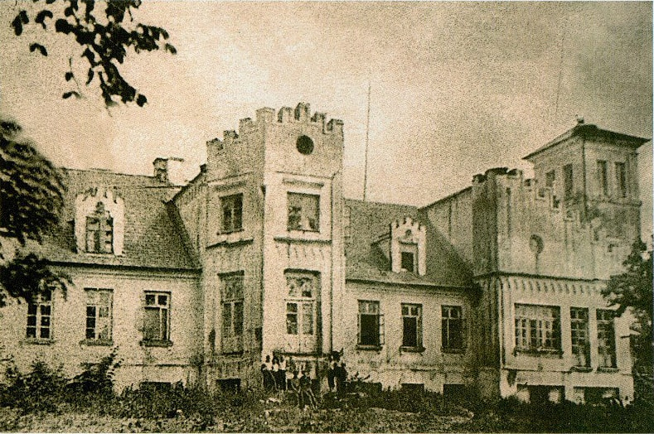
Усадебный дом Наркевича-Иодко

Slide 6
В 1865 г., после окончания гимназии со степенью бакалавра наук, он отправился в настоящее европейское турне по лучшим домам континента, где неизменно имел восторженный прием. Говорят, Я. Наркевич-Иодко имел похвальные отзывы о своей игре даже от некоторых европейских королевских особ. Став позже владельцем имения, он на усадебной башне установил “музыкальную машину” - своеобразную “эолову арфу”.
От ветра арфа издавала разные гармонические звуки - от очень тихих таинственно-тревожных до очень громких. А в июне 1888 г. при приеме в Минском дворянском собрании великого князя Владимира в честь высоких гостей Яков Иодко дирижировал на хорах городским оркестром при исполнении марша собственного сочинения. Позже хозяин почти ежегодно приглашал летом в Над-неман военных оркестрантов из Минска, и под его управлением по вечерам над низинами неслась чарующая музыка.

Slide 7
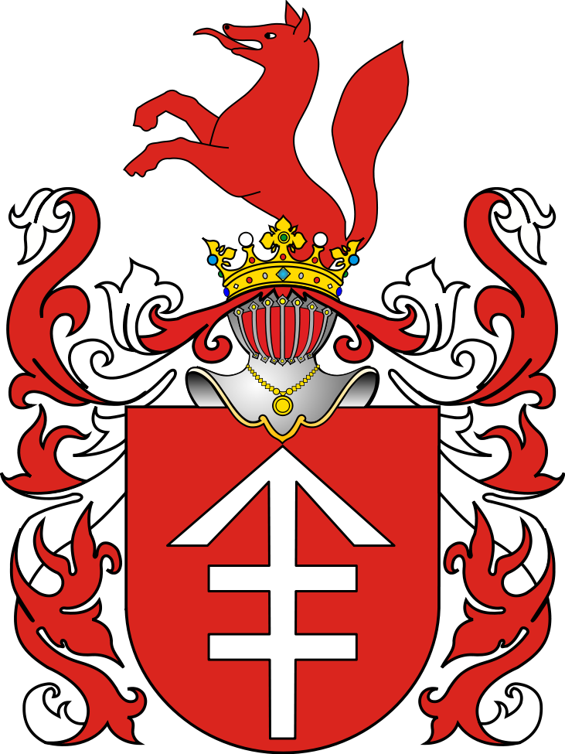
Он стал одним из наиболее образованных помещиков Минской губернии.
Не было ему недостатка в признании и в Российской империи. В 1868 г. его принимают на службу в Московское дворянское собрание, и одновременно с этим он преподает курс теории музыки в женском Мариинском училище. Но по-настоящему одаренная натура не всегда развивается столь прямолинейно! Еще в гимназические годы Я. Наркевич-Иодко испытывал глубокий интерес не только к музыке, но и к естественным наукам - физике, биологии, медицине.
Родовой герб Иодко — Лис

Slide 8
Ради исполнения своей мечты он бросил солидную должность и уехал за границу - получать недостающее образование. Есть сведения, что он учился в Институте медицины во Флоренции, на медицинском факультете в Сорбонне, а также в учебных заведениях Австрии, в Вене, Париже. На его пути то и дело возникали большие и трагические трудности… Вначале заболел его отец Оттон Наркевич-Иодко. Он уже не мог в полную силу заниматься родовыми имениями и доходы от них сильно упали. Младшая сестра Якова Анеля, которой было лишь немногим больше 20 лет, также была серьезно больна.
Родители и брат как могли старались помочь ей – самые лучшие врачи, лучшие заграничные курорты были к ее услугам. Но, к несчастью, ничего не помогло. 30 июня 1875 г., в 25 лет, Анеля Козелл, урожденная Наркевич-Иодко скончалась во время лечения в Италии. Скорее всего, у девушки был туберкулез…
Эта трагедия сыграла свою роль в судьбе Якуба Наркевича-Иодко. Отныне и навсегда в своей научной деятельности он уделял большое внимание медицине, делая особый акцент на способах диагностики и лечения «слабогрудых» (туберкулезных) больных.

Slide 9
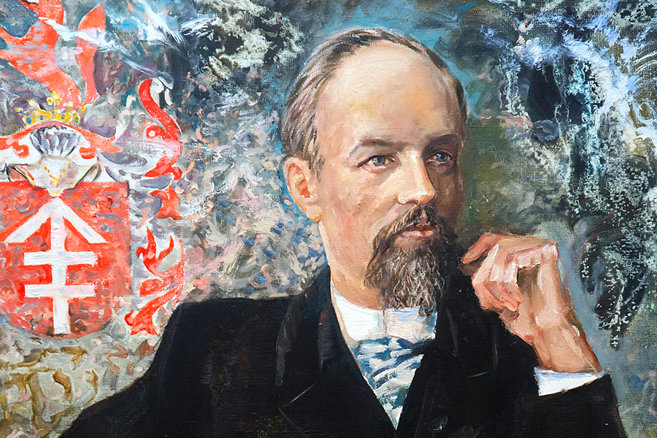

Slide 10
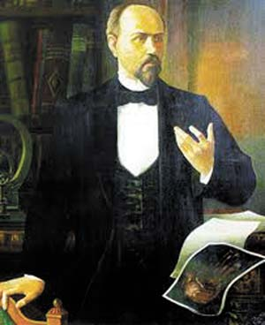
Возвратившись из-за границы, Яков Наркевич-Иодко нашел хозяйство в упадке. Поэтому на семейном совете было принято решение передать наследнику в пользование земли левобережного Немана, объединенные фольварком Оттоново, в пяти верстах южнее Наднемана (ныне - Синечево).
В его жизни в этот период было и радостное событие. В 1872 г. он женился на дочери владельца небольшого имения на Случчине - селения Мохорты Елене Песляк. Девушке пусть и не знатного рода, зато ставшей ему верной спутницей до конца земных дней. С ней он прожил в согласии 33 года. Семья была пополнена пятью детьми: тремя сыновьями - Адамом, Конрадом, Томашем и двумя дочерьми - Геленой и Марией. Молодая семья поселилась в Оттоново.

Slide 11
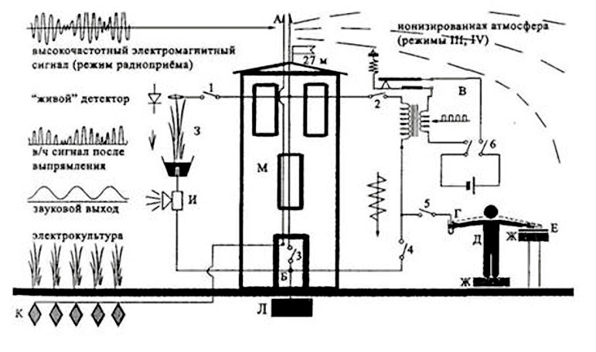
С 1880-х гг. Якуб Антонович начал активно заниматься научной деятельностью в области медицины, физики, сельского хозяйства, метеорологии. Активно проводил природоведческие опыты. В имении Оттоново построил метеостанцию, позже перенес ее в имение Наднеман . Оборудовал электрографическую, электробиологическую, химическую и астрономическую лабораторию новейшими приборами. В результате станция стала одной из крупнейших в западной части Российской империи. Изобрел устройство для измерения влажности почвы (лизиметр), способ измерения скорости движения облаков. Регистрировал грозовые разряды и предсказывал приближение грозы.
Схема градоотвода, изобретенного Наркевичем-Иодко

Slide 12
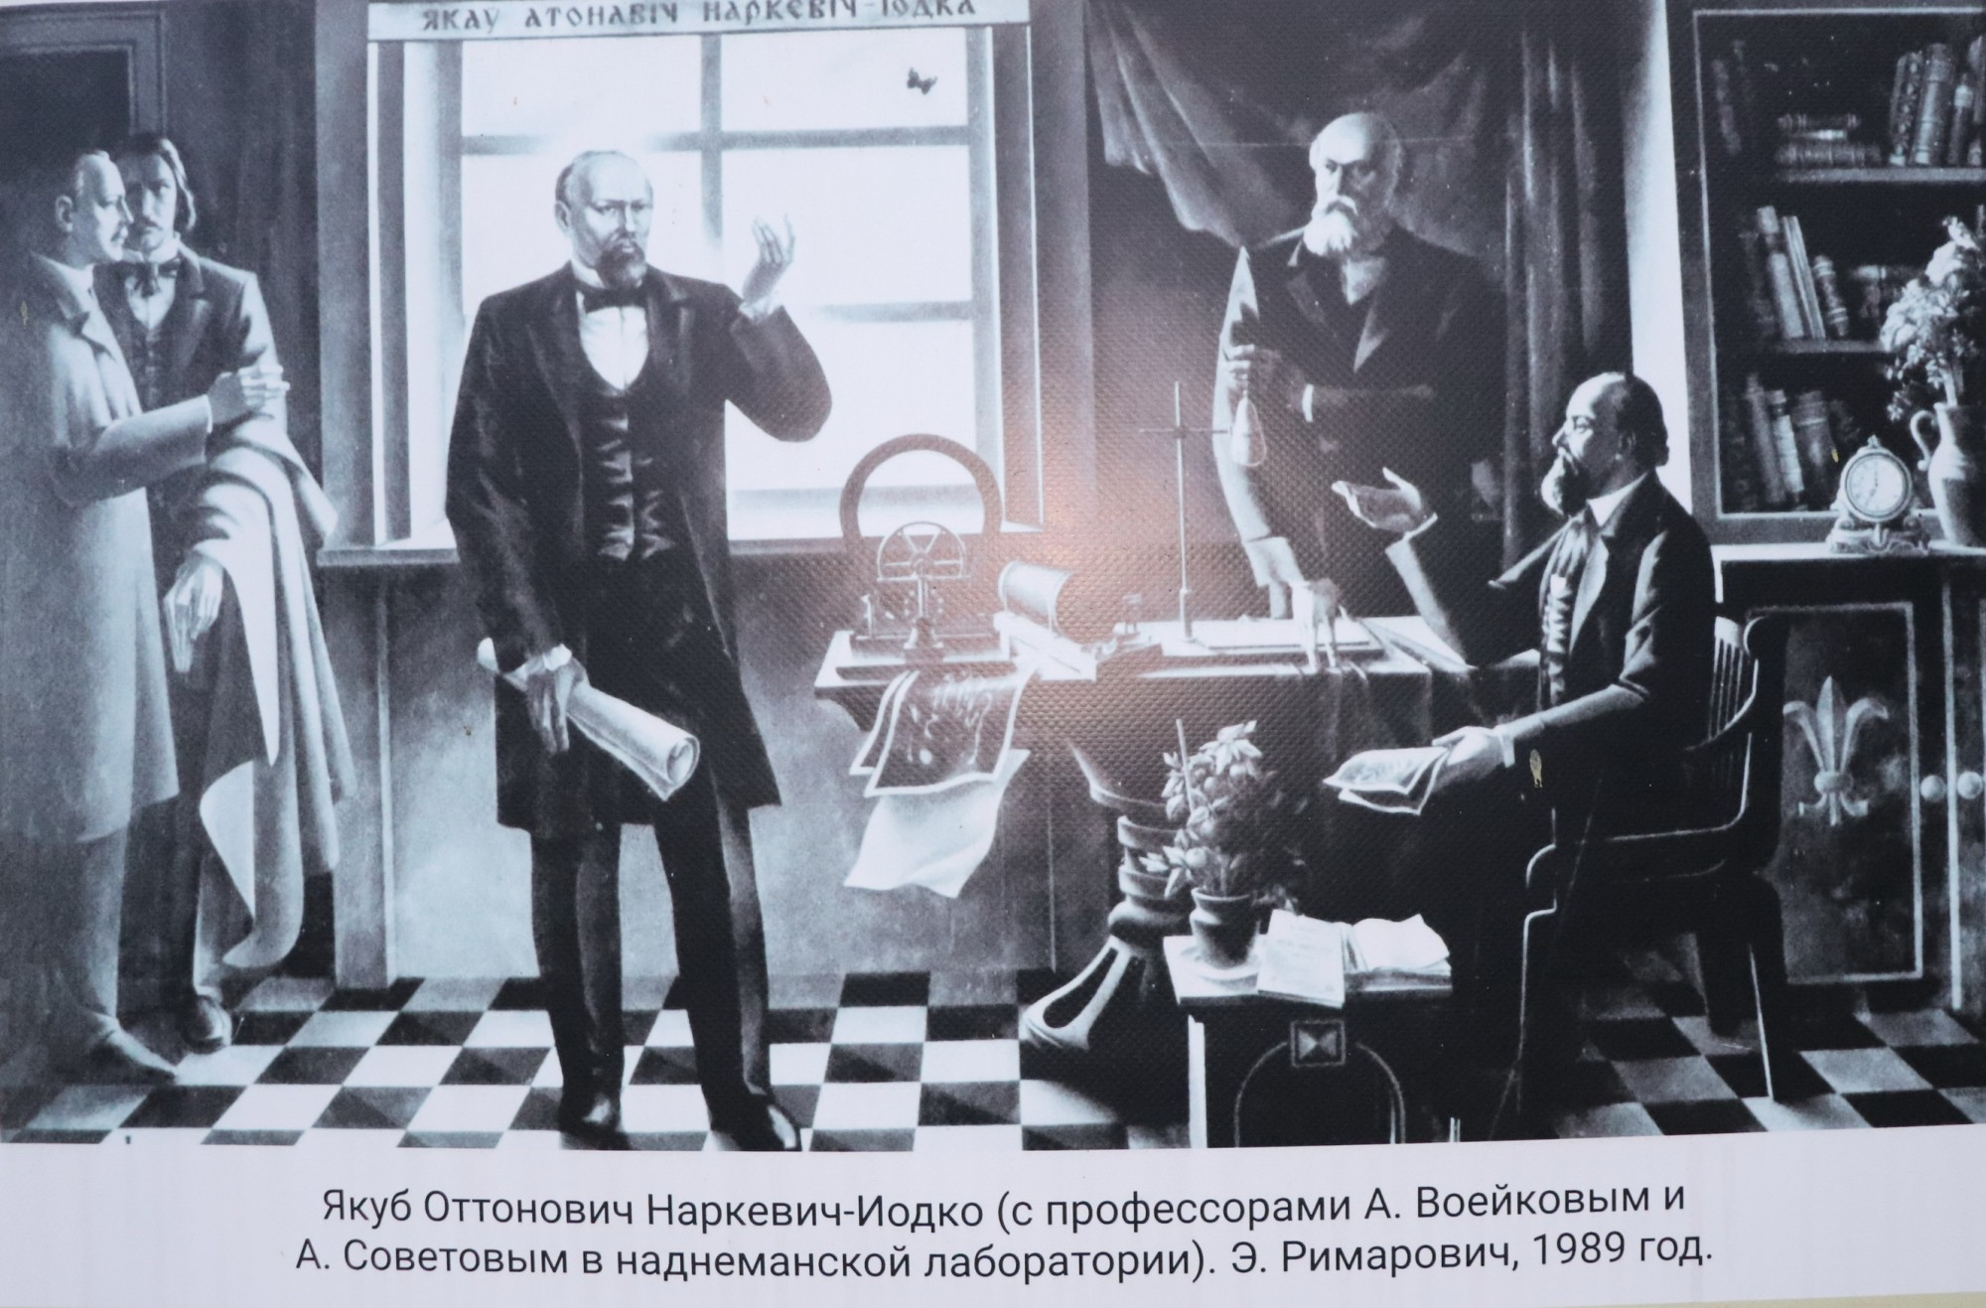

Slide 13
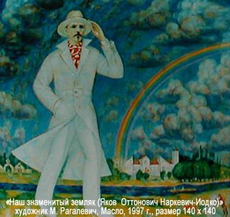
Научился использовать токи молниеотводов для повышения плодородия почвы. Исследования воздействия высокого электрического напряжения на почву, которые проводил Наркевич-Иодко, привели к открытию электрографии. Ученый предложил использовать метод электрографии для диагностики заболеваний. Недалеко от имения Наркевич-Иодко построил санаторий, где лечились парализованные и нервнобольные люди. Он изобрел способ лечения нервнобольных электротоком (электротерапия). С открытиями нашего соотечественника были ознакомлены ведущие научные центры Западной Европы. На международном конгрессе во Франции в 1900 году ученому было присуждено звание профессора электрографии и магнетизма.

Slide 14
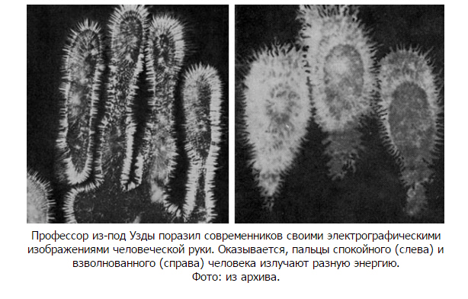

Slide 15
Общепризнанным изобретателем радио считают итальянского инженера Гульельмо Маркони, который создал радиоприемник в 1895 году. В США доказывают, что первый радиоприемник создал Никола Тесла, который запатентовал радиопередатчик в 1893 году, а в 1895 — радиоприемник. В Индии первую радиопередачу провел в 1894 году Жагадиш Чандра Бошетти. Англия гордится Оливером Джозефом Лоджем, который продемонстрировал радиопередачу и радиоприём на расстоянии 40 метров. В России изобретателем радио признают Александра Попова, который 7 мая 1895 года повторил опыты Лоджа. Но на самом деле наш земляк Якуб Оттонович Наркевич-Иодко первым в мире изобрел и использовал в 1891-1892 годах способ беспроводной передачи и приема электромагнитных волн на расстоянии.
Он первым сконструировал и применил для регистрации грозовых разрядов прибор — радиоприемник. Данный приемник позволял регистрировать электрические разряды в атмосфере на расстоянии 100 километров. Этот факт подтверждается записью в протоколе заседания Французского физического общества за декабрь 1898 г.: «Лоджу принадлежит первая идея телеграфии без проводов, если мы не пожелаем дойти до Наркевича-Иодко, который на два-три года раньше исполнил в Вене очень интересные передачи с катушкой Румкорфа, связанной с землей, антенной и приемником, образованным из антенны и телефона, также заземленного...» Однако Наркевич-Иодко не запатентовал свое изобретение, что и позволило закрепить первенство за другим человеком.

Slide 16
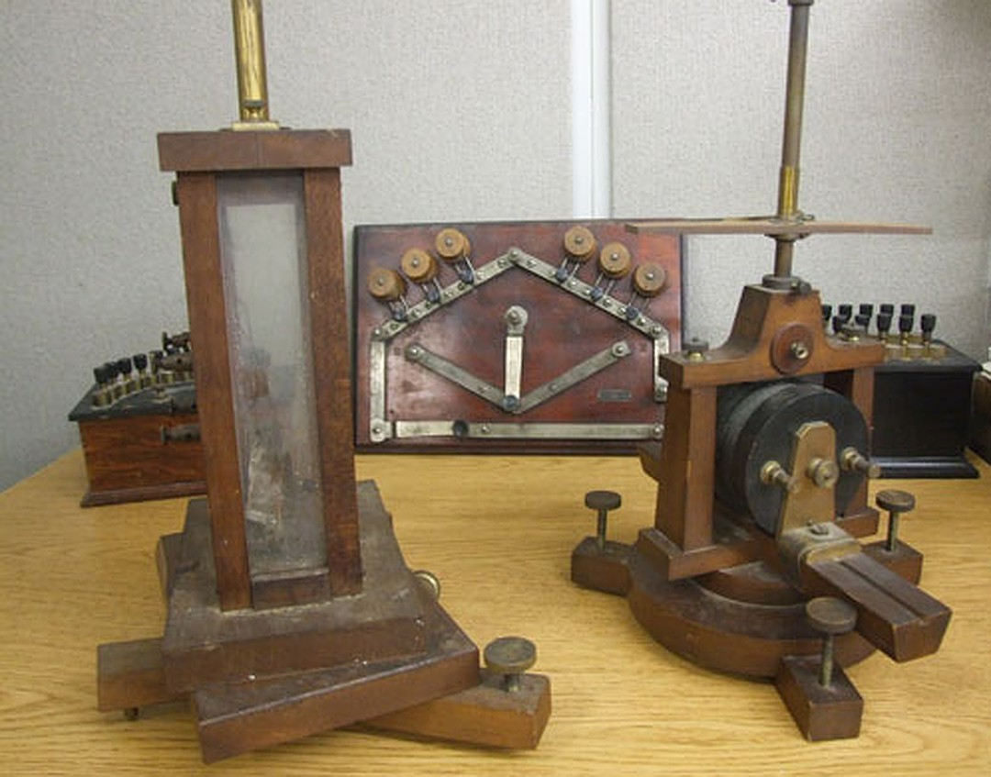
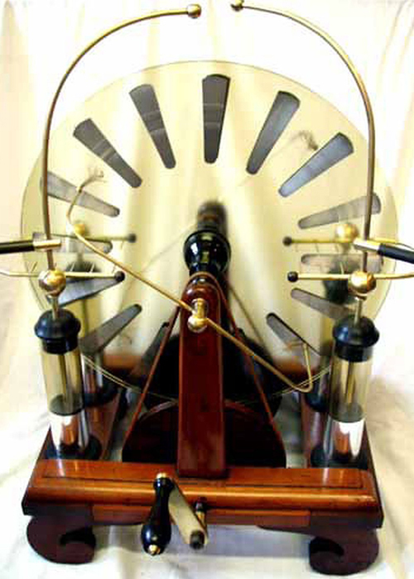
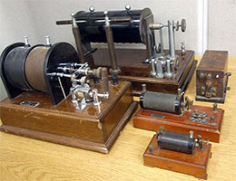
Приборы Я.О. Наркевича-Иодко

Slide 17
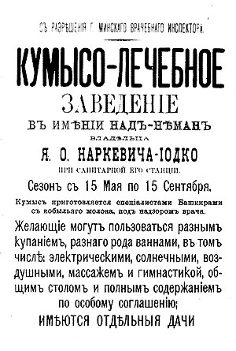
Кроме научной деятельности, Якуб Наркевич-Иодко много занимался благотворительной деятельностью: бесплатно раздавал местным крестьянам кумыс и минеральную воду из местных источников, лечил их с помощью электротерапии, специальной гимнастики и массажа. Построил аптеку. С 1897 года являлся попечителем девичьего училища в Петербурге. Возглавлял Слуцкое человеколюбивое и Узденское свободно-пожарное общество.
Объявление о лечении в санатории

Slide 18
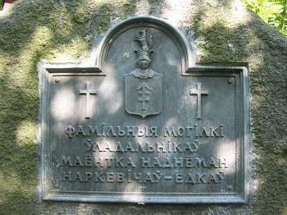
В 1905 г., несмотря на запрет врачей, он отправился в очередную поездку в Италию и Австрию. Здоровье его во время путешествия резко ухудшилось и 6 (19) февраля Я. О. Наркевича-Иодки не стало. Тело умершего было перевезено в Наднеман и захоронено на семейном кладбище. В последний путь Наркевича-Иодко, одного из ярких представителей ученых-естествоиспытателей Беларуси XIX века, провожали толпы местных жителей. И вряд ли кто тогда предполагал, что идеям и открытиям нашего земляка суждена долгая жизнь. Недавно на захоронении появилась мемориальная доска в честь рода Наркевичей.
Мемориальная доска

Slide 19
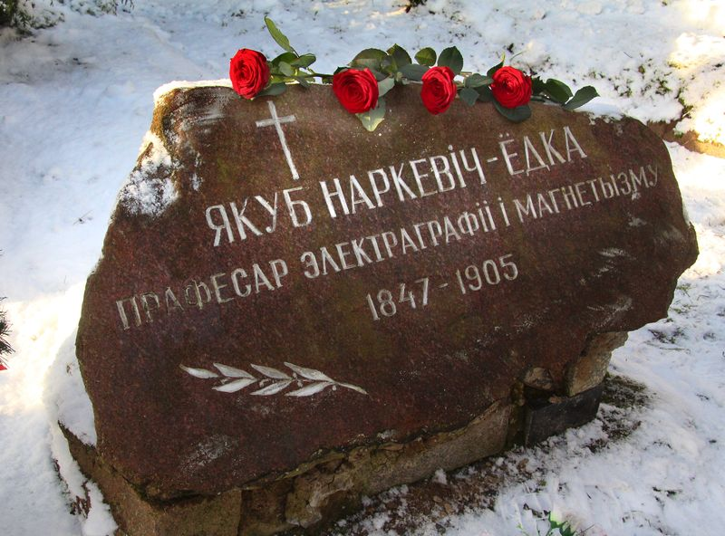
Летом 2002 г. была выполнена реставрация памятника истории и культуры Минщины - "панских могилок" - фамильного родового кладбища Наркевича-Иодко под усадьбой Наднеман и установлен памятный знак-валун во имя Якова Наркевича-Иодко.

Slide 20
Сотрудник физического отделения Русского физико-химического общества;
Член Антропологического, Императорского Вольного экономического (с 1887 г.), Императорского Русского географического обществ (с 1889 г.), почетный член Императорского Русского общества садоводов;
Член-корреспондент Парижского медицинского, физического, астрономического, магнетического обществ и общества электротерапии;
Член Итальянского медико-психологического общества.
Международное признание
Орден Святой Анны 2 степени;
Серебряная медаль Императорского Русского географического общества;
Почетный член Виленского медицинского общества;
Сотрудник Императорского института экспериментальной медицины в Петербурге;
Член-корреспондент Главной физической обсерватории Петербургской Академии наук;

Slide 21
Фонд имени Я.О. Наркевича-Иодко
Задачи фонда
Осуществление благотворительной и социальной деятельности в сфере науки, техники и культуры;
Поддержка благотворительных культурных центров;
Реализация исследований по истории с целью сохранения и развития национальных культур с изданием соответствующих сборников научных работ, проведением научных конференций, участием в международных симпозиумах;
Привлечение добровольных пожертвований юридических и физических лиц Республики Беларусь и других стран, распределение материальной помощи среди нуждающихся и оказание им социальных услуг;
Популяризация знаний по истории Беларуси.
Основой целью Фонда имени Я.О. Наркевича-Иодко является осуществление благотворительной деятельности, направленной на восстановление научного, культурного и исторического наследия великого белорусского ученого, врача и просветителя Я.О. Наркевича-Иодко, восстановление его усадьбы в д. Наднеман Узденского района с целью создания в ней музейного комплекса и научного центра.

